Slide 1
ПИЛАТ ПРЕДАЈА ГОСПОДА ИСУСА ХРИСТА ДА СЕ РАЗАПНЕ

Slide 2
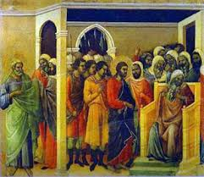
Циљ Христове мисионарске дјелатности је био поучавање народа врлинском животу и остварење Небеског Царства.
Христос никада није прекршио ниједан закон, никада није починио ниједан гријех.
Зато су сва свједочења против њега, као и пресуда, били лажни.
Велики синедрион на челу са првосвештеником Кајафом осудио је Христа на смрт.
Да би потврдили пресуду, Христа су рано ујутро одвели код Пилата.
Јевреји су га оптужили да је он самопроглашени цар јудејски.

Slide 3
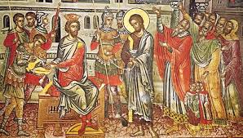
Главно Пилатово питање је било: „Јеси ли ти цар јудејски?“ (Лк 23,3)
Христос је одговорио: „Ти кажеш.“ (Лк 23,3)
Одговор је истинит, Христос јесте царског поријекла од лозе Светог пророка и цара Давида.
С друге стране, Он је и божанског поријекла, од Цара над Царевима, самога Господа Бога.
Христос појашњава: „Царство моје није од овога свијета.“ (Јн 18,36)
Пилат је донио пресуду рекавши: „Не налазим никакве кривице на овом човјеку.“ (Лк 23,4)
Када је Пилат сазнао да је Христос Галилејац, шаље га Ироду, управнику галилејском.
Ирод је наредио да му обуку бијелу хаљину и да га врате Пилату.

Slide 4
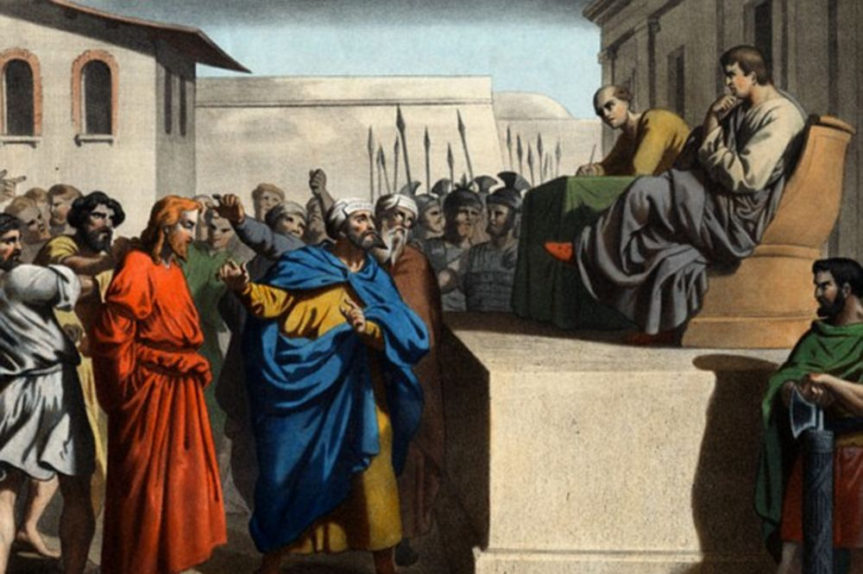
Пилат је сазвао првосвештенике, старјешине и народ и саопштио им да је Христос невин.
А Исус изађе напоље носећи трнов вијенац и пурпурну хаљину. И рече им Пилат: „Ево човјека.“ (Јн 19,5)
Овим ријечима снажно је указао на Христову невиност.
Јевреји нису могли да прихвате Исуса и Његово Небеско Царство, зато траже од Пилата да га разапне.
Пилат је узео воду и опрао руке пред народом, говорећи: „Ја сам невин у крви овога праведника.“ (Мт 27,24).
Народ је викао: „Крв његова на нас и на дјецу нашу!“ (Мт 27,25).
Напослијетку им је предао Христа да се разапне.

Slide 5
Одговори на питања у уџбенику на страни 98!

